Slide 1
Etude d’un cas concret (1)
La société Beuchet commercialise des produits agro-alimentaires auprès des grandes surfaces.
La direction des systèmes d’information de ce groupe souhaite mettre à disposition de ses utilisateurs (Département marketing, Finance, Supply Chain …) un outil de pilotage pour suivre l’avancement des demandes d’évolutions informatiques à travers un certain nombre d’indicateurs.
La DSI dispose d’un outil « maison » pour suivre les demandes d’évolutions.
Une démonstration de cet outil est planifié par le client le 25/01/2023.
Une extraction des données (Iwork.csv) depuis cet outil vous sera remise.
Axes d’analyse à prévoir :
Axes d'analyse | Attributs | Description
Domaine | Application | L'application est le niveau le plus fin de l'Iwork.
 | Domaine | Le domaine est un regroupement d'applications. Ce niveau est celui suivi par les managers.
IWORK | Etape | Etat d'avancement de l'Iwork
 | SLA (Service Level Agreement ) | Détermine si l'étape actuelle est dans les temps. Chaque étape a un certain délais pour être réalisée. MOE Devis : 2 semaines / MOE Recette 2 semaines
 | Intervenant DSI | Nom de la personne qui traite l'Iwork
 | Tranche âge | Correspond à l'âge de l'Iwork (A partir du statut de devis)
Société | Société | Nom de la société du groupe
Temps | Année
 | Mois

Slide 2
Etude d’un cas concret (2)
Indicateurs à prévoir :
Exemples de visuels attendus :
Iworks validés, clos et Backlog par mois
Historique du Backlog DSI par tranche d’age
Délai de traitement par tranche
…..
Indicateurs | Description
Backlog DSI | Iwork en cours, validé par l'équipe MOA => tous les Iworks en cours à partir de l'étape "MOA - Validation demande"
Backlog Initiative | Iwork en cours, en attente de validation par l'équipe MOA => tous les Iworks sur l'étape "MOA - Validation demande"
Nb Clos | Nombre Iworks terminés. Cet indicateur est analysé sur la date de résolution.
Nb validés | Nombre Iworks validés par le métier. Cet indicateur est analysé sur la date de validation MOA.
Delai moyen | Délai moyen de résolution des Iwroks clos
Historique du Backlog DSI | Historique du Backlog DSI par tranche (inf à 1 mois ; entre 2 et 3 mois ; entre 3 et 6 mois ; sup > 6 mois )

Slide 3
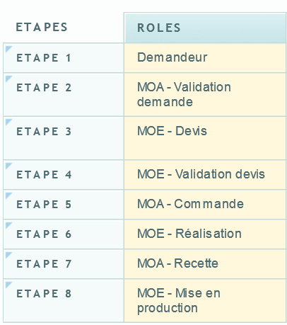
Etude d’un cas concret (3)
Circuit d’approbation

Slide 4
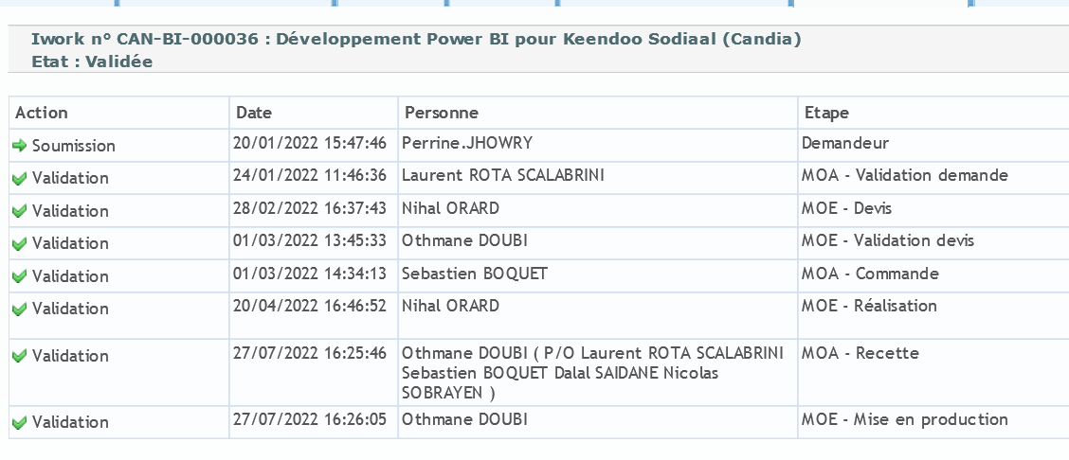
Etude d’un cas concret (3)
Suivi demande

